Slide 1
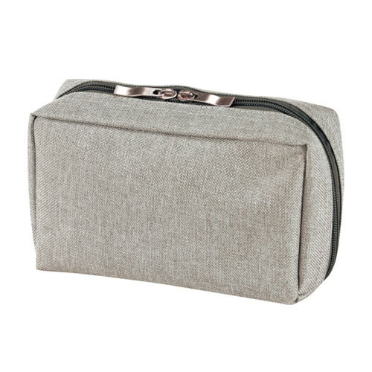
【提案書】
ガジェットポーチ
特徴
メッシュポケットやゴムバンド付きの内側は、さまざまな小物を綺麗に整理しつつたっぷり詰め込めるため、非常に便利なガジェットポーチ。外見はシンプルデザインな点も高ポイント！
納期
納期スペース
仕様
素 材 ： ポリエステル
サイズ ： 170×65×110mm
包 装 ： ポリ袋入
お見積
お見積りスペース

